Slide 1
已确定功能交互

Slide 2
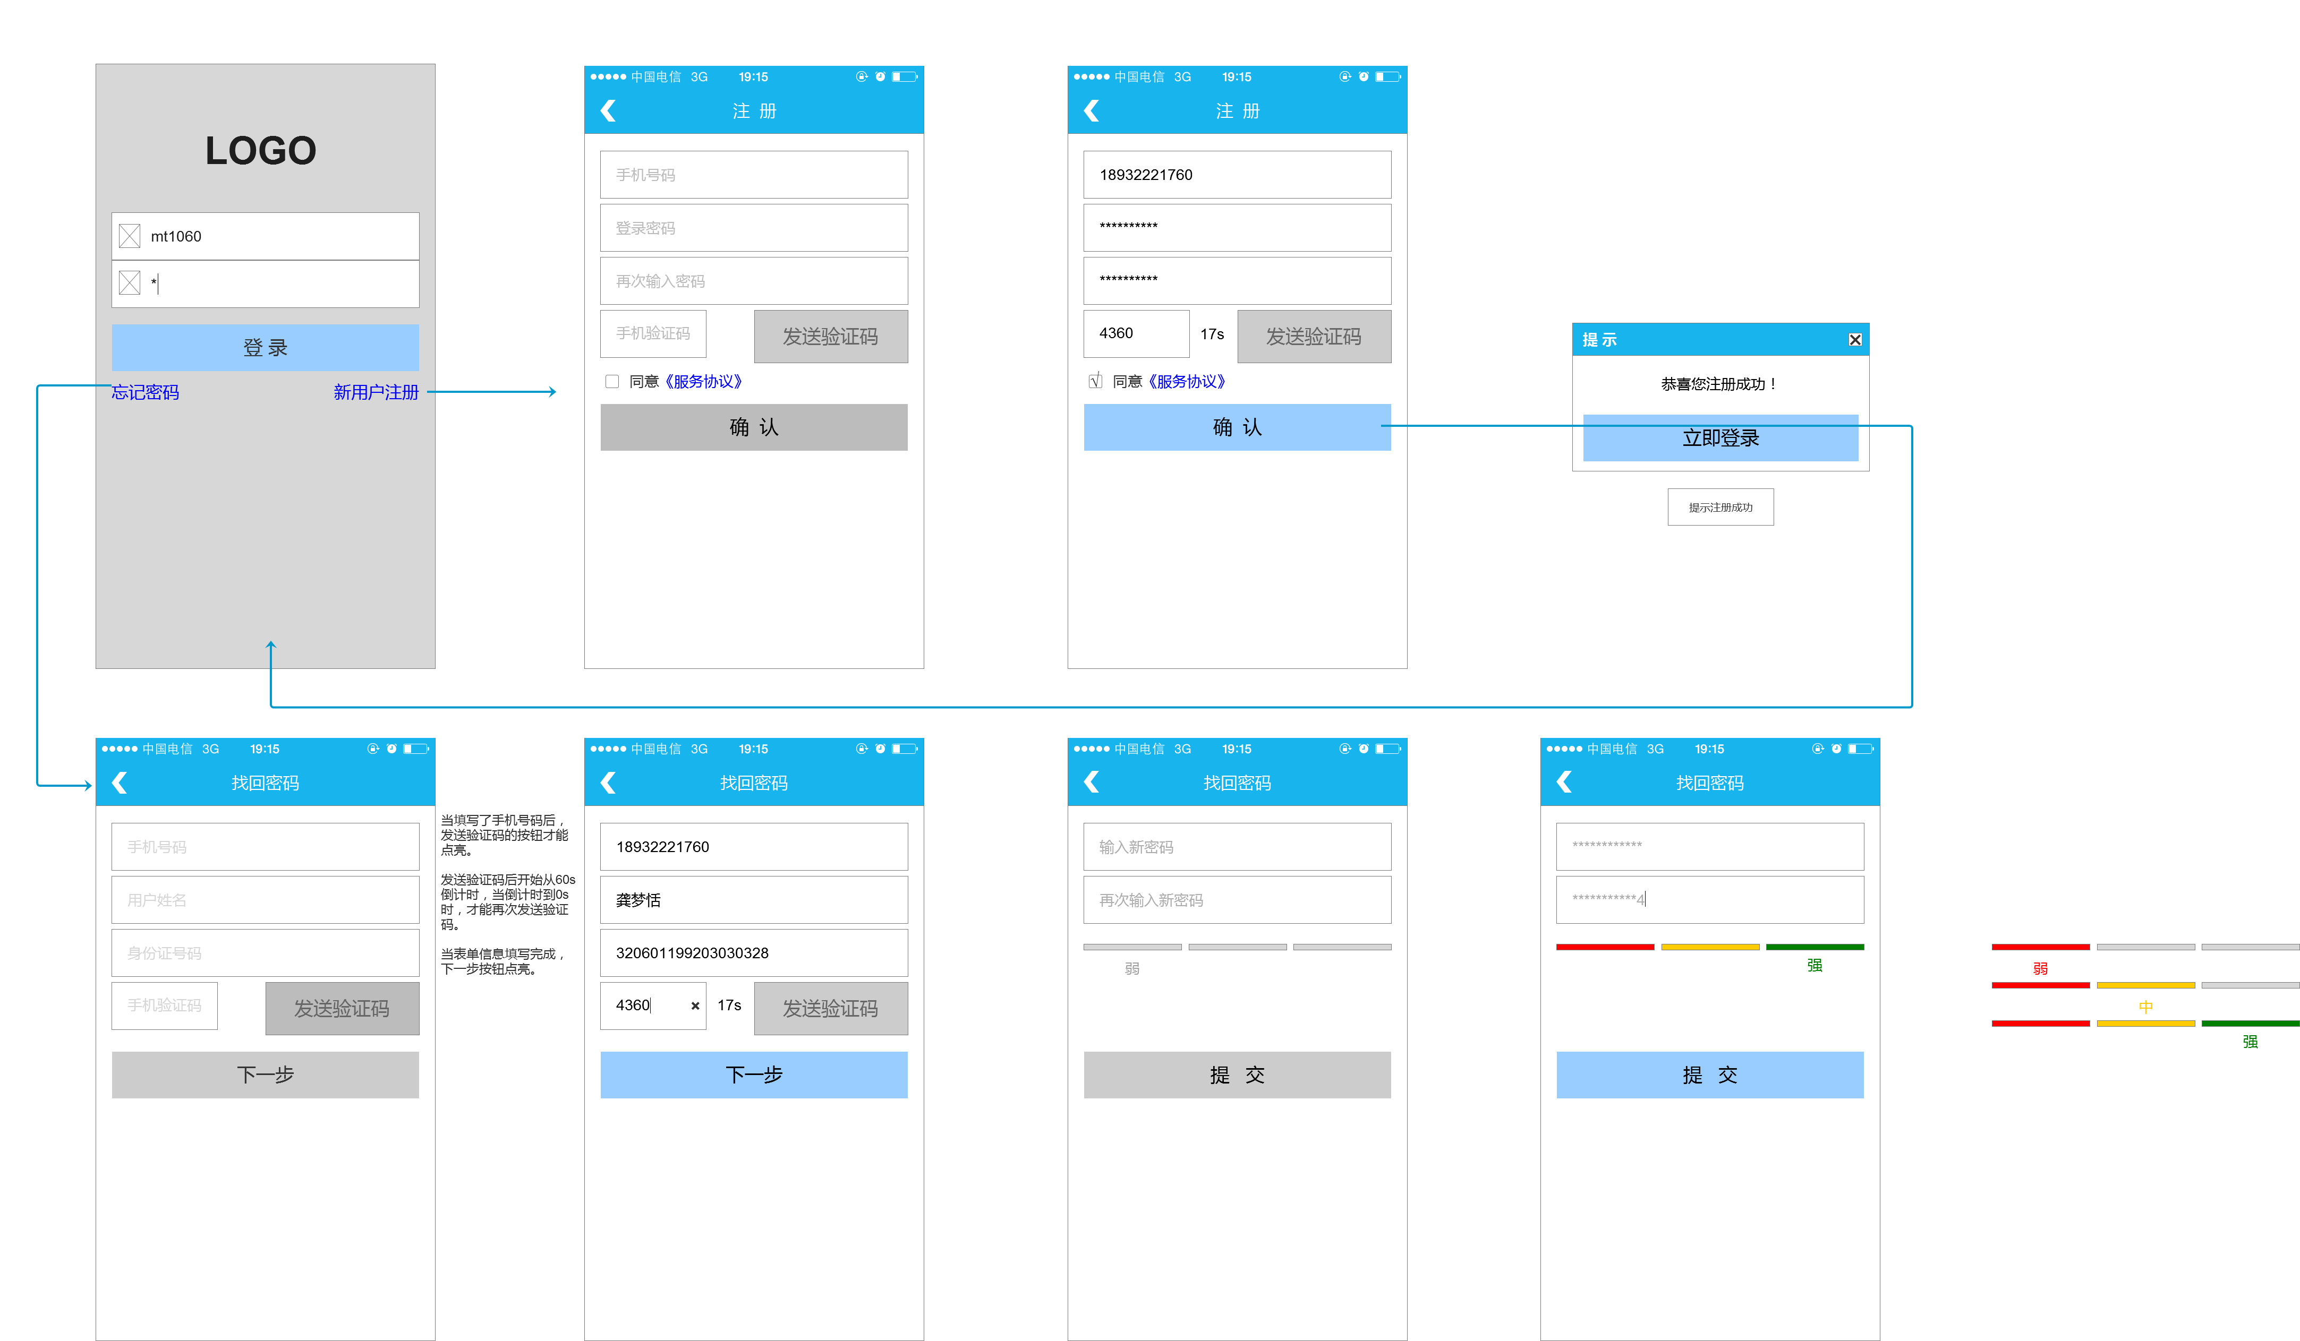
登录注册
用户在非登录状态下可以进行浏览该app的功能，当执行到需要身份验证的功能时，跳转到登录界面。
未登录的用户需要进行注册才能完成登录。

Slide 3
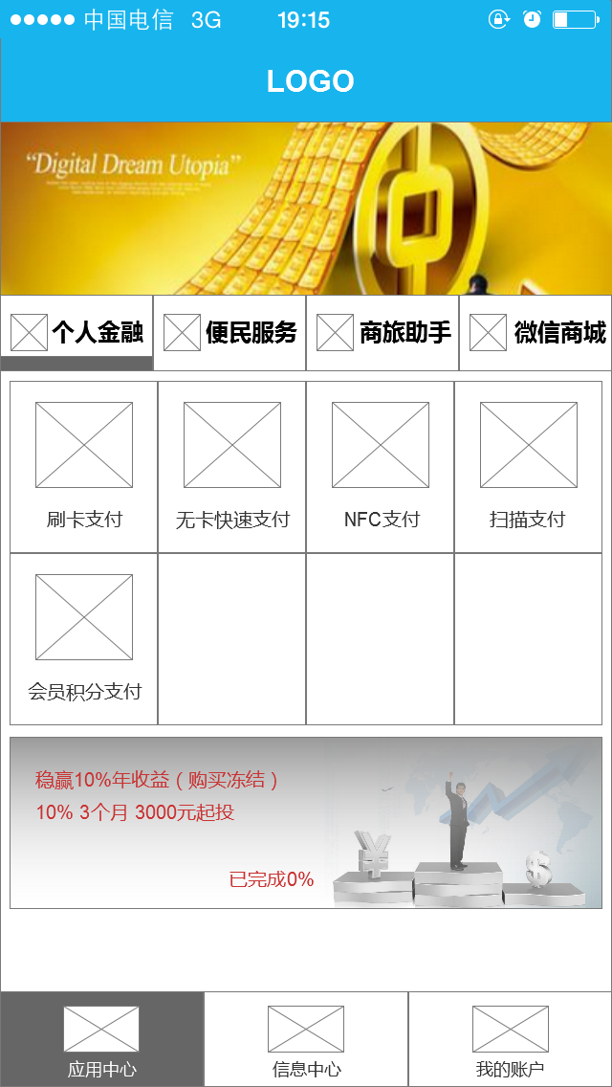
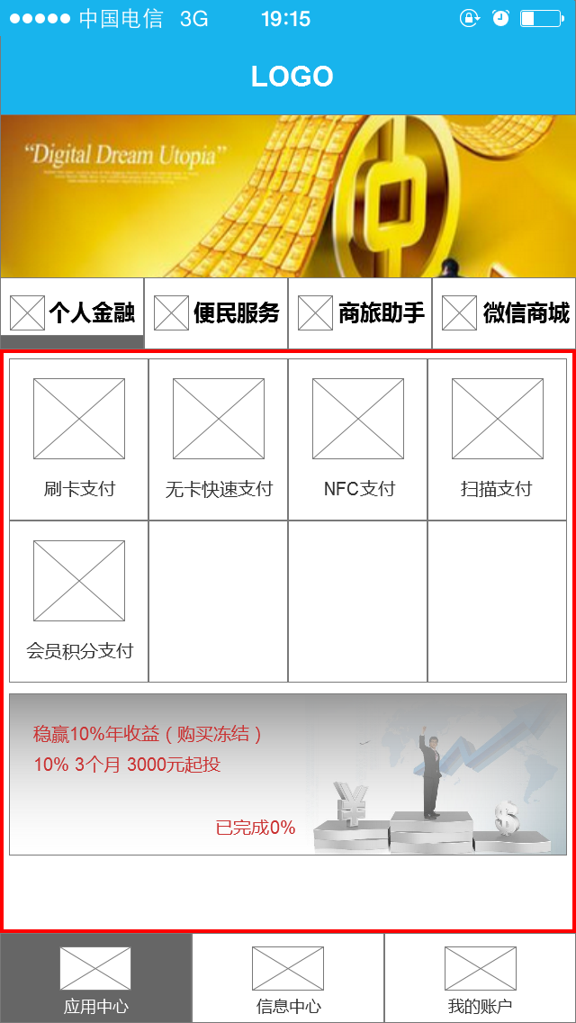
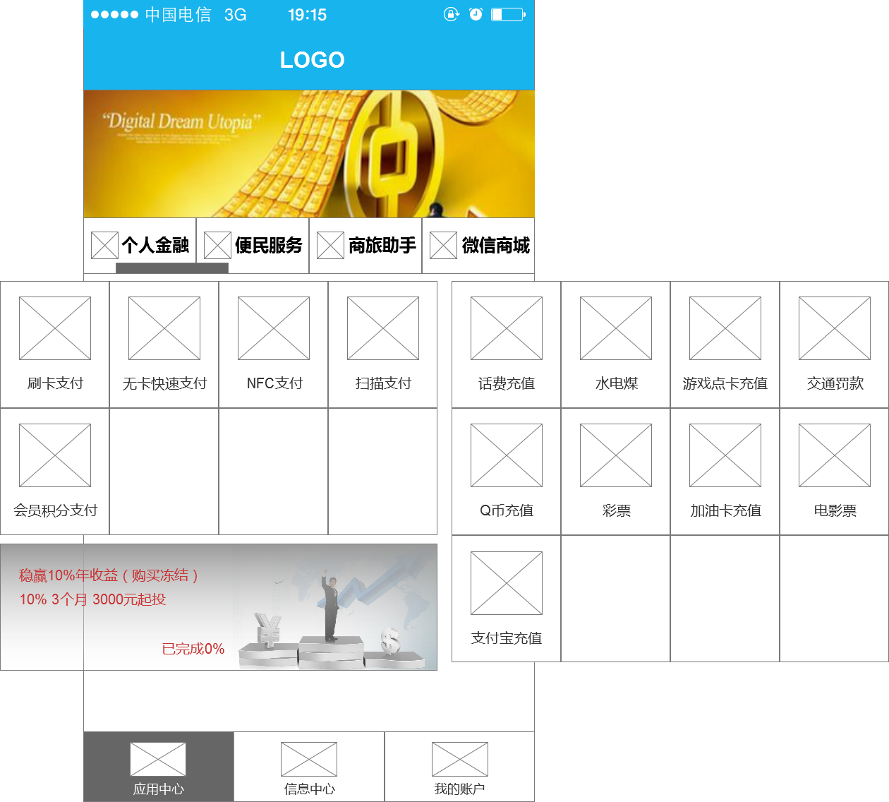
首页
点击app图标后，首先进入该首页，当操作进行至需要账号时弹出需要登录的界面，再跳转至登录界面。
广告区域每5秒进行切换，同时可以手动滑动左右切换。
应用中心分为个人金融、便民服务和商旅助手三块，三块可以通过左右滑动切换。每块对应不同的功能。（具体功能块见下一页）
广告区域

Slide 4
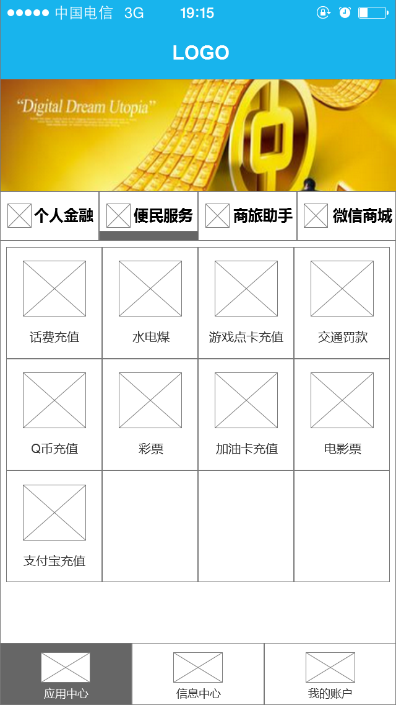
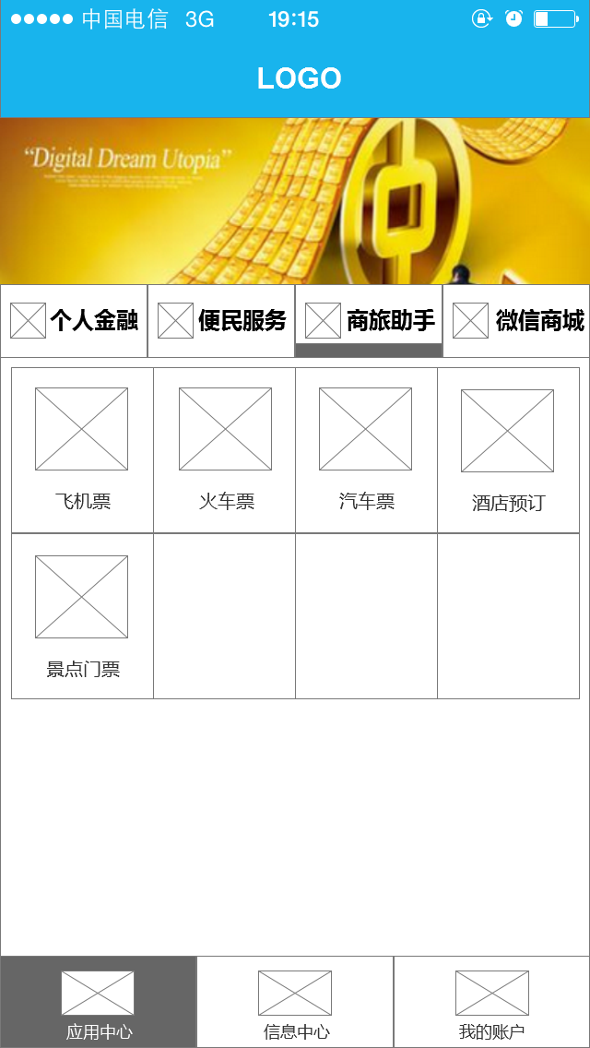
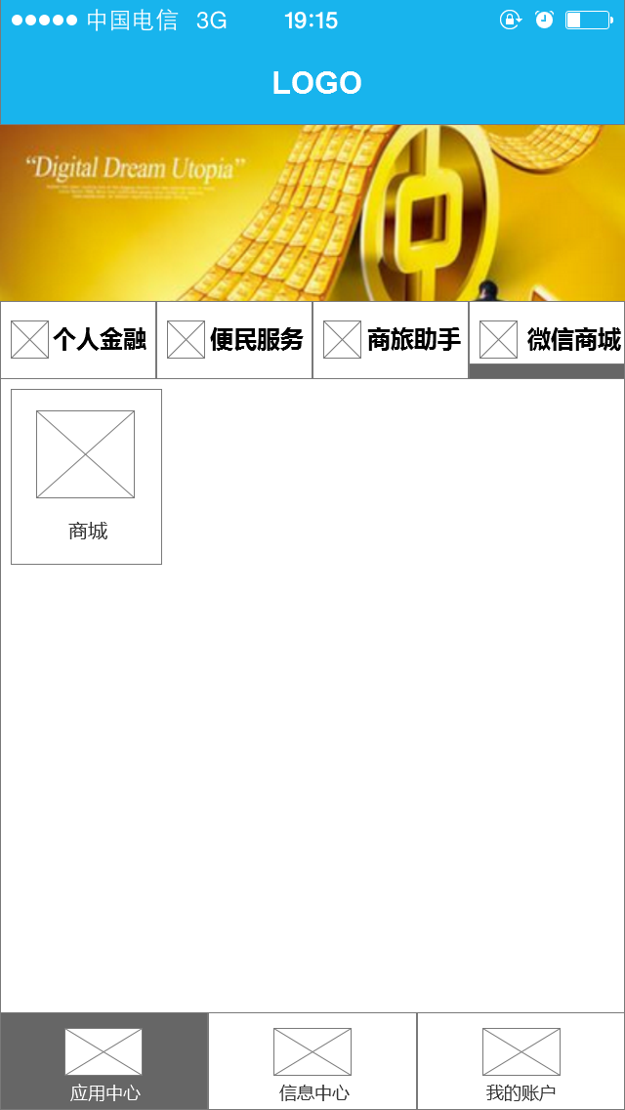
其它三页对应内容
首页
广告区域
广告区域

Slide 5
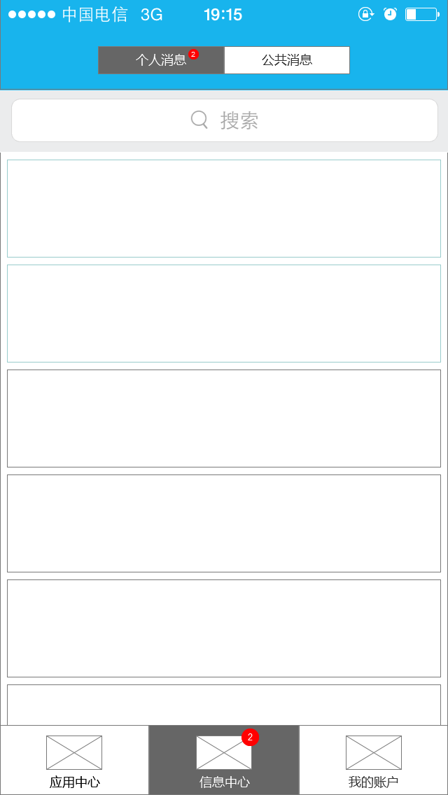

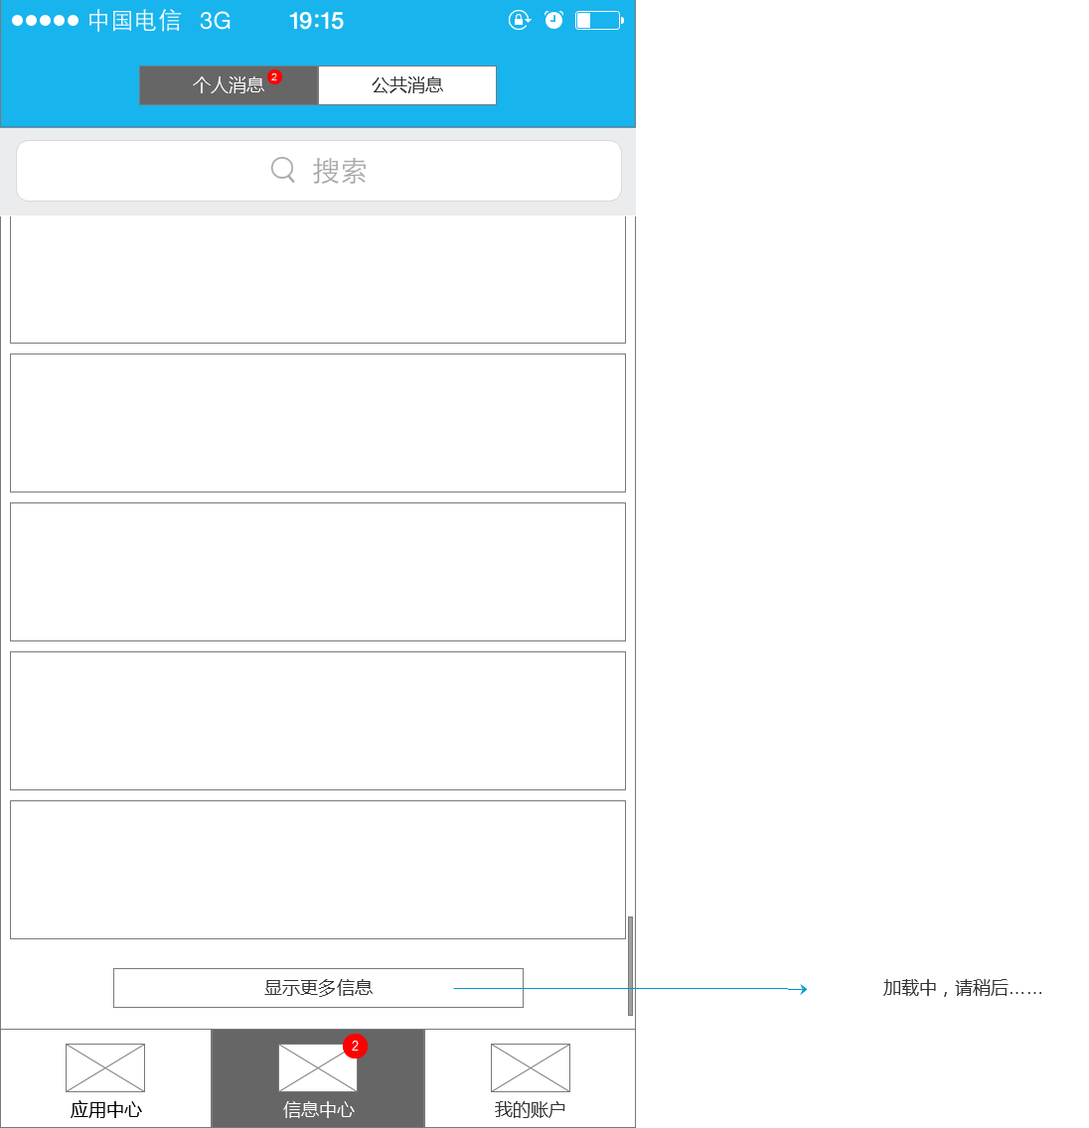
消息中心
消息按时间顺序降序排列
可根据关键词搜索信息
未读消息和已读消息有所区分
未读消息置顶
向下滑动查看更多消息。
滑动到最下端，出现“显示更多信息”按钮，点击加载更多更早的信息。

Slide 6
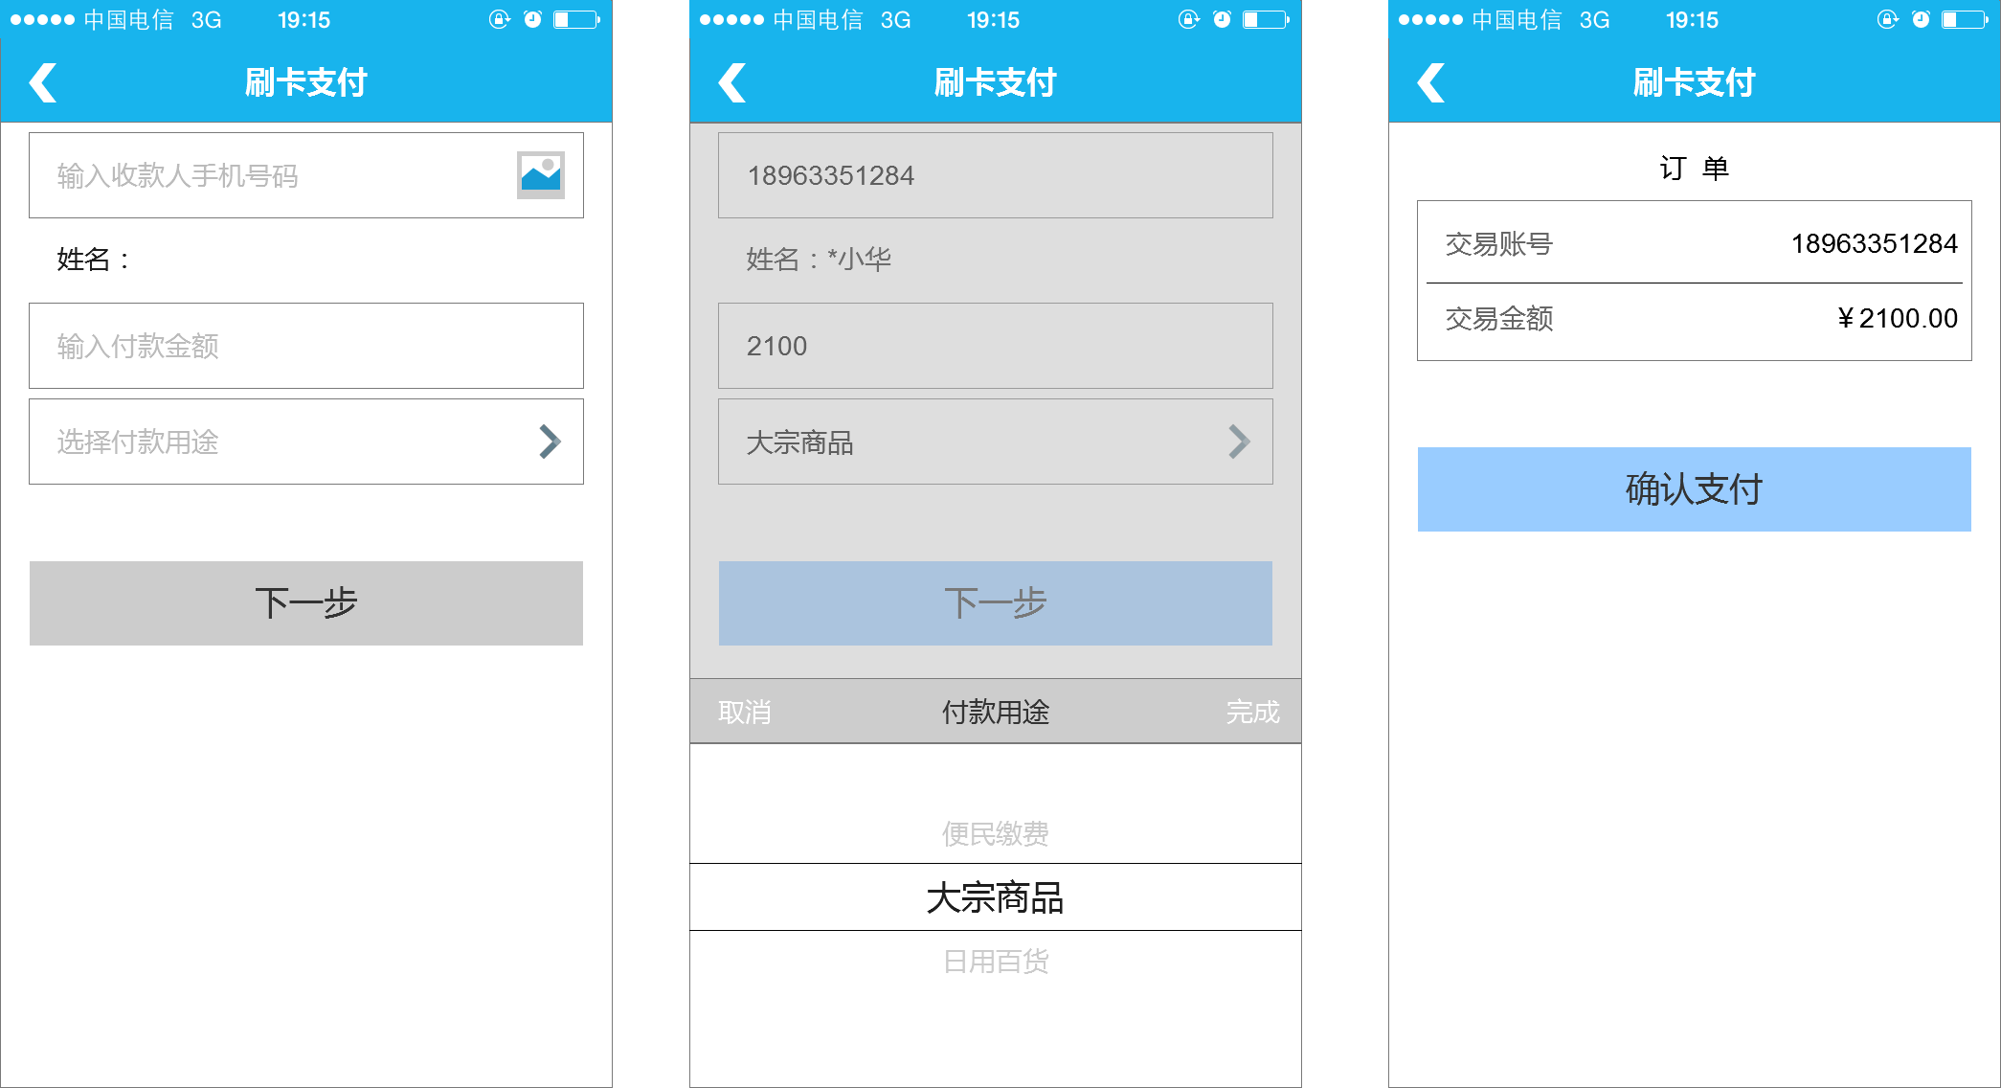
刷卡支付
可以手动输入手机号
点击图标选择通讯录内好友进行转账支付
当输入手机号后，自动识别用户姓名。
输入确定后点击下一步生成订单形式，确认后进行支付。
点击下方按钮，转账到银行卡，跳转到银行卡转账页面。（见下一页）

Slide 7
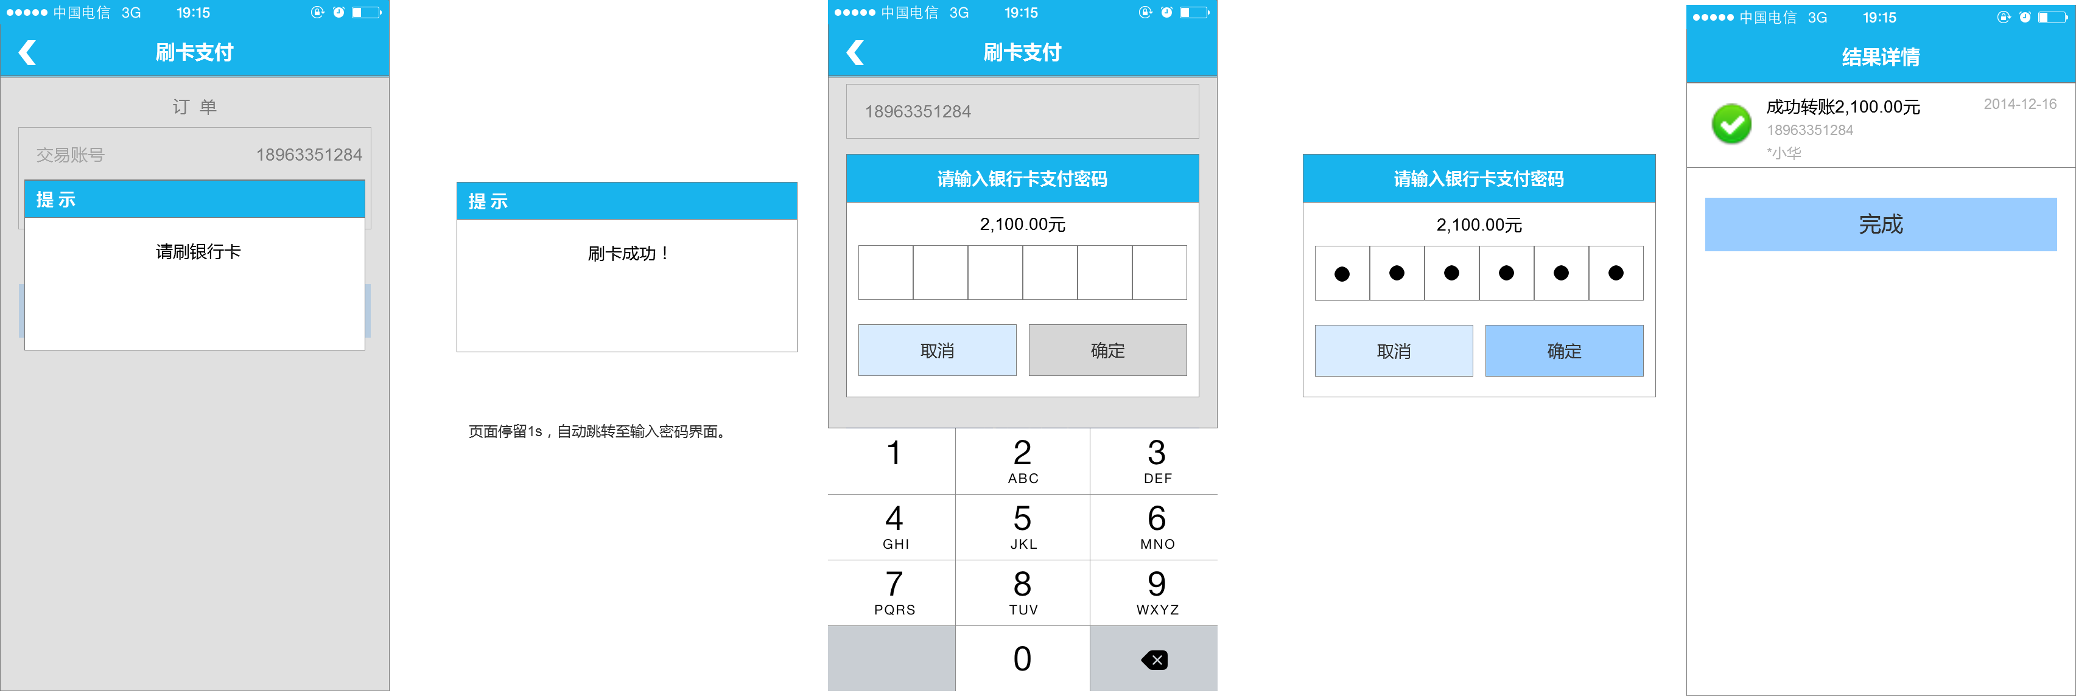
刷卡支付
点击确认支付后，弹出提示框，提示进行刷卡，如果设备未检测到，先提示请插入刷卡器。
刷卡成功后，页面提示“刷卡成功”，并停留1s后跳转到输入密码的页面。
完成付款操作，生成结果详情。

Slide 8
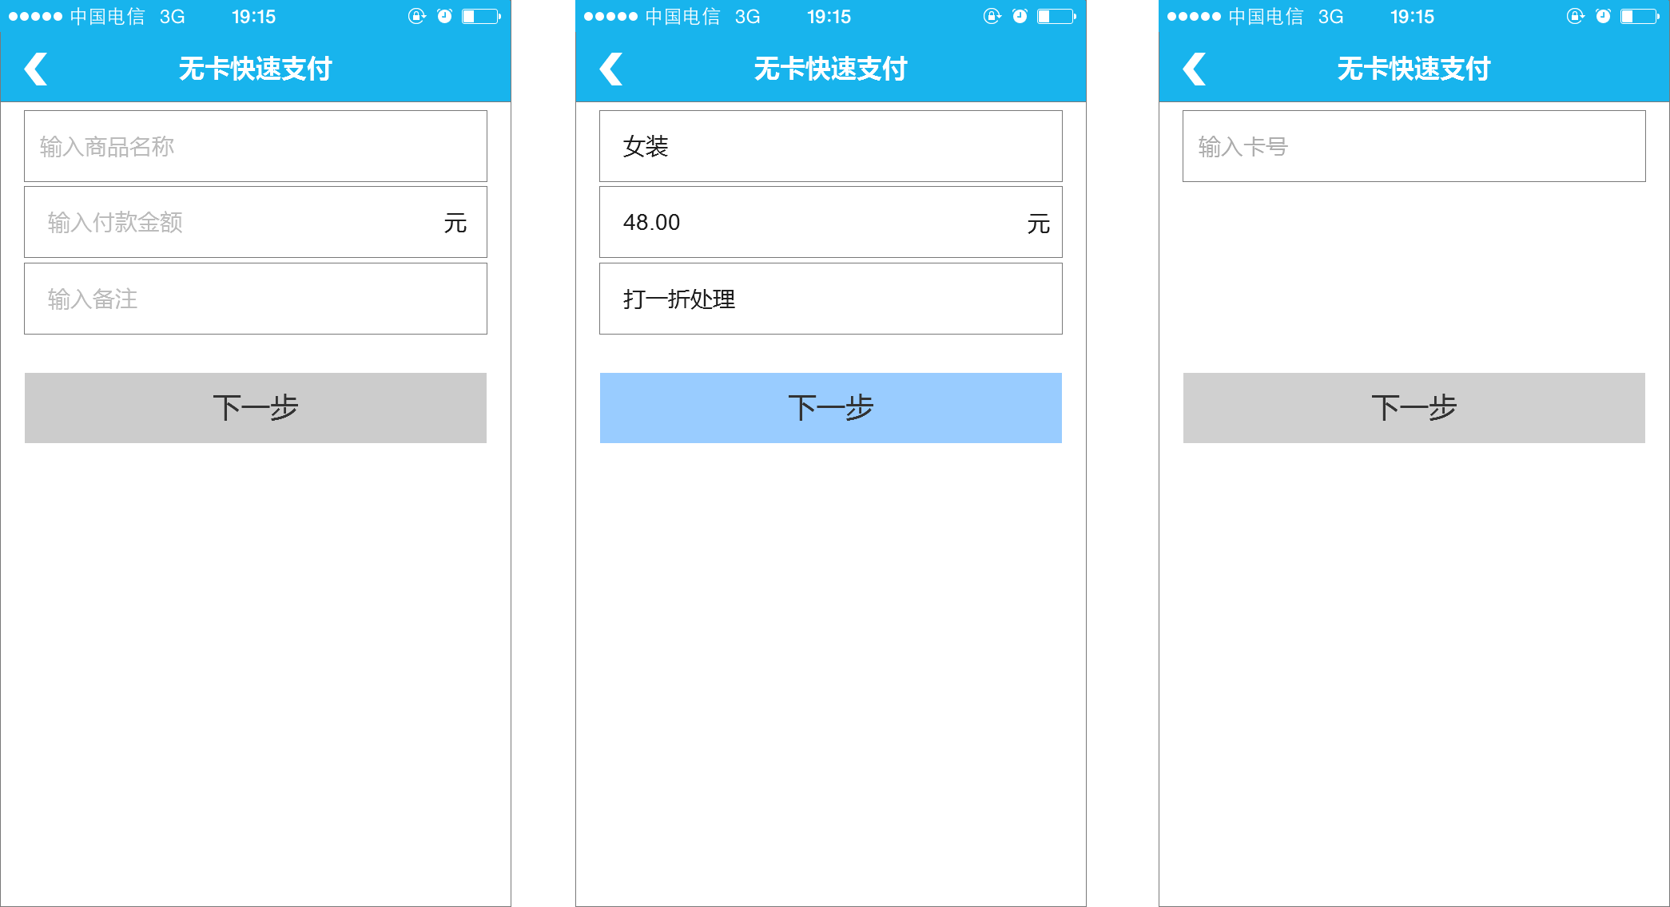
无卡支付
无卡支付是用于商户收款。
消费者使用信用卡无卡给商户进行支付。
填写商品名称、金额和备注信息。
确认后输入消费者信用卡号。

Slide 9
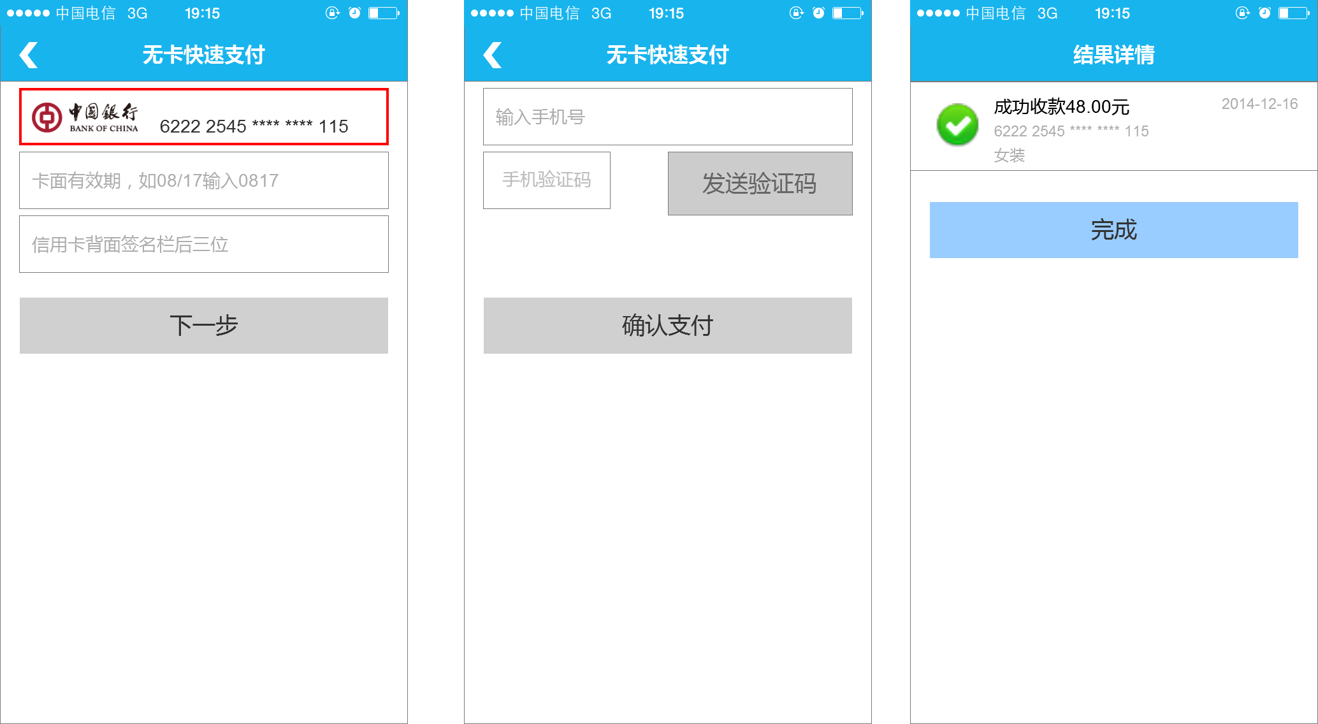
无卡支付
识别卡号后，要求输入信用卡有效期和信用卡签名后三位数字。
输入手机号发送验证码来验证身份。
手机验证码输入后，确认支付按钮激活，确认支付后完成支付。
支付完成，反馈支付结果详情。

Slide 10
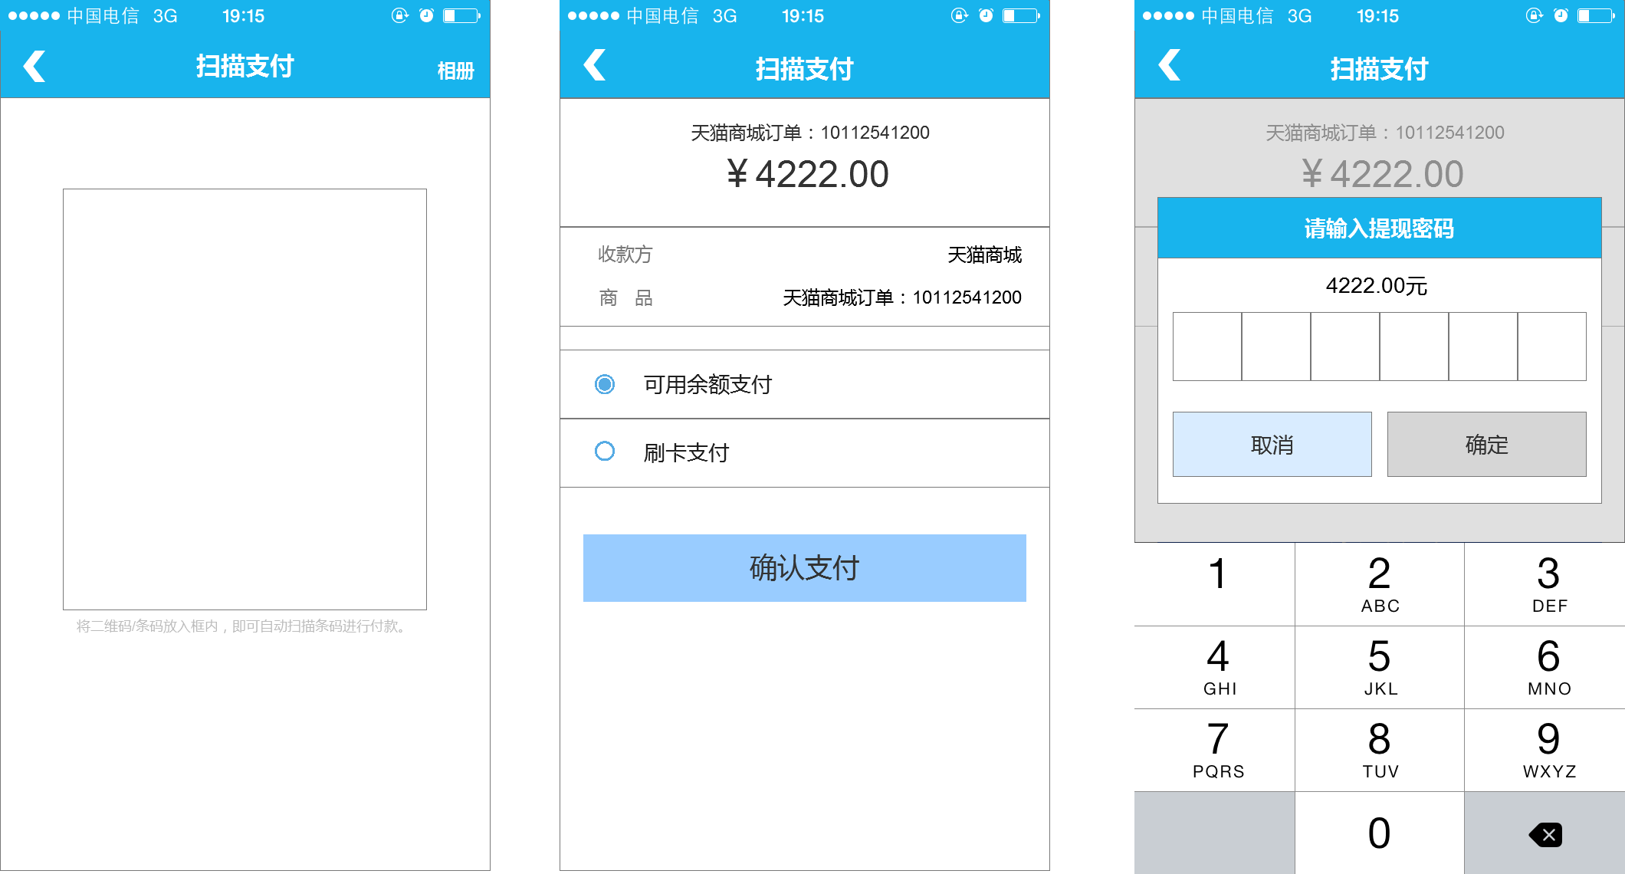
扫描支付
进入扫描支付后出现扫描框。
可以点击右上角相册，选择相册照片进行扫描。
扫描成功后显示订单详情。
选择支付方式：可用余额支付和刷卡支付。
点击确认支付进行下一步支付操作。

Slide 11
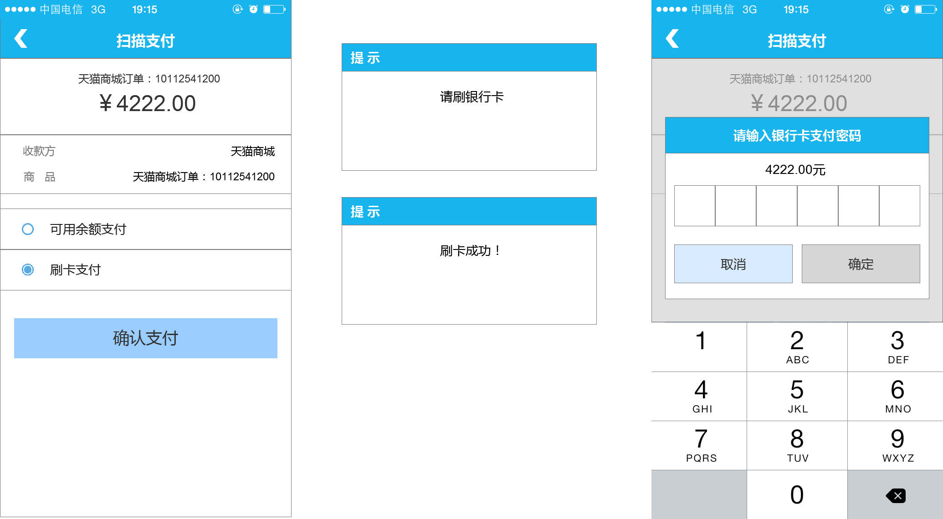
扫描支付
刷卡支付弹出提示进行刷卡支付操作。
当刷卡操作成功，提示刷卡成功，一秒后跳转到要求输入银行卡支付密码界面。

Slide 12
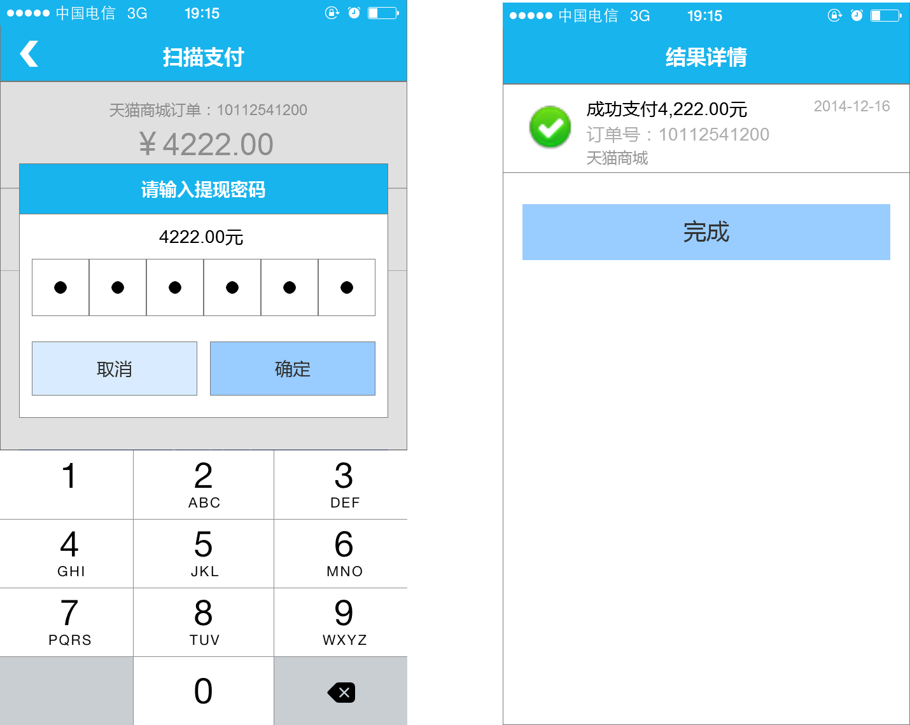
扫描支付
密码输入后，确定键激活，点击确定进行支付。
支付完成显示结果详情

Slide 13
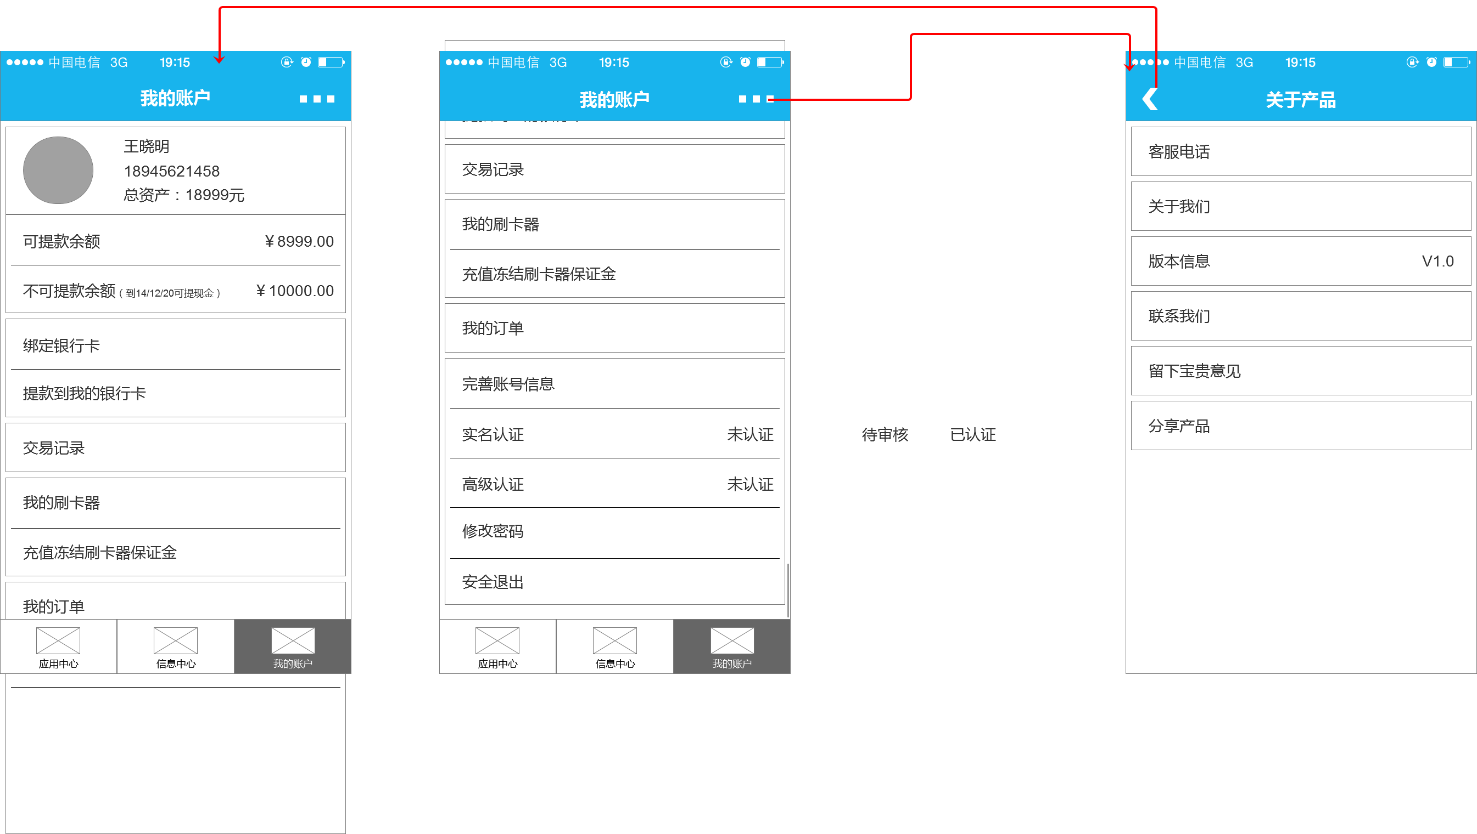
我的账户

Slide 14
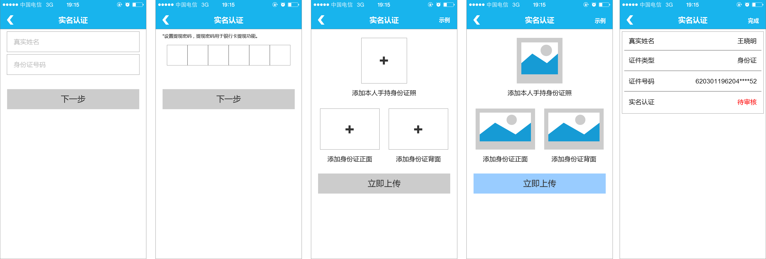
实名认证
输入真实姓名和身份证号码。
输入完成后点亮按钮，点击进入下一步。
点击左上角返回返回上一步操作。
点击照片框，进入拍照功能，可以立即进行拍摄。
当照片全部上传完成后，按钮被点亮，点击进行上传。
点击右上角完成直接回到个人账户界面。
个人账户列表中实名认证部分的状态也变为“待审核”。审核通过后，状态更新为“已认证”。
提现密码是6位数字，用于账号余额的支付转账功能。

Slide 15
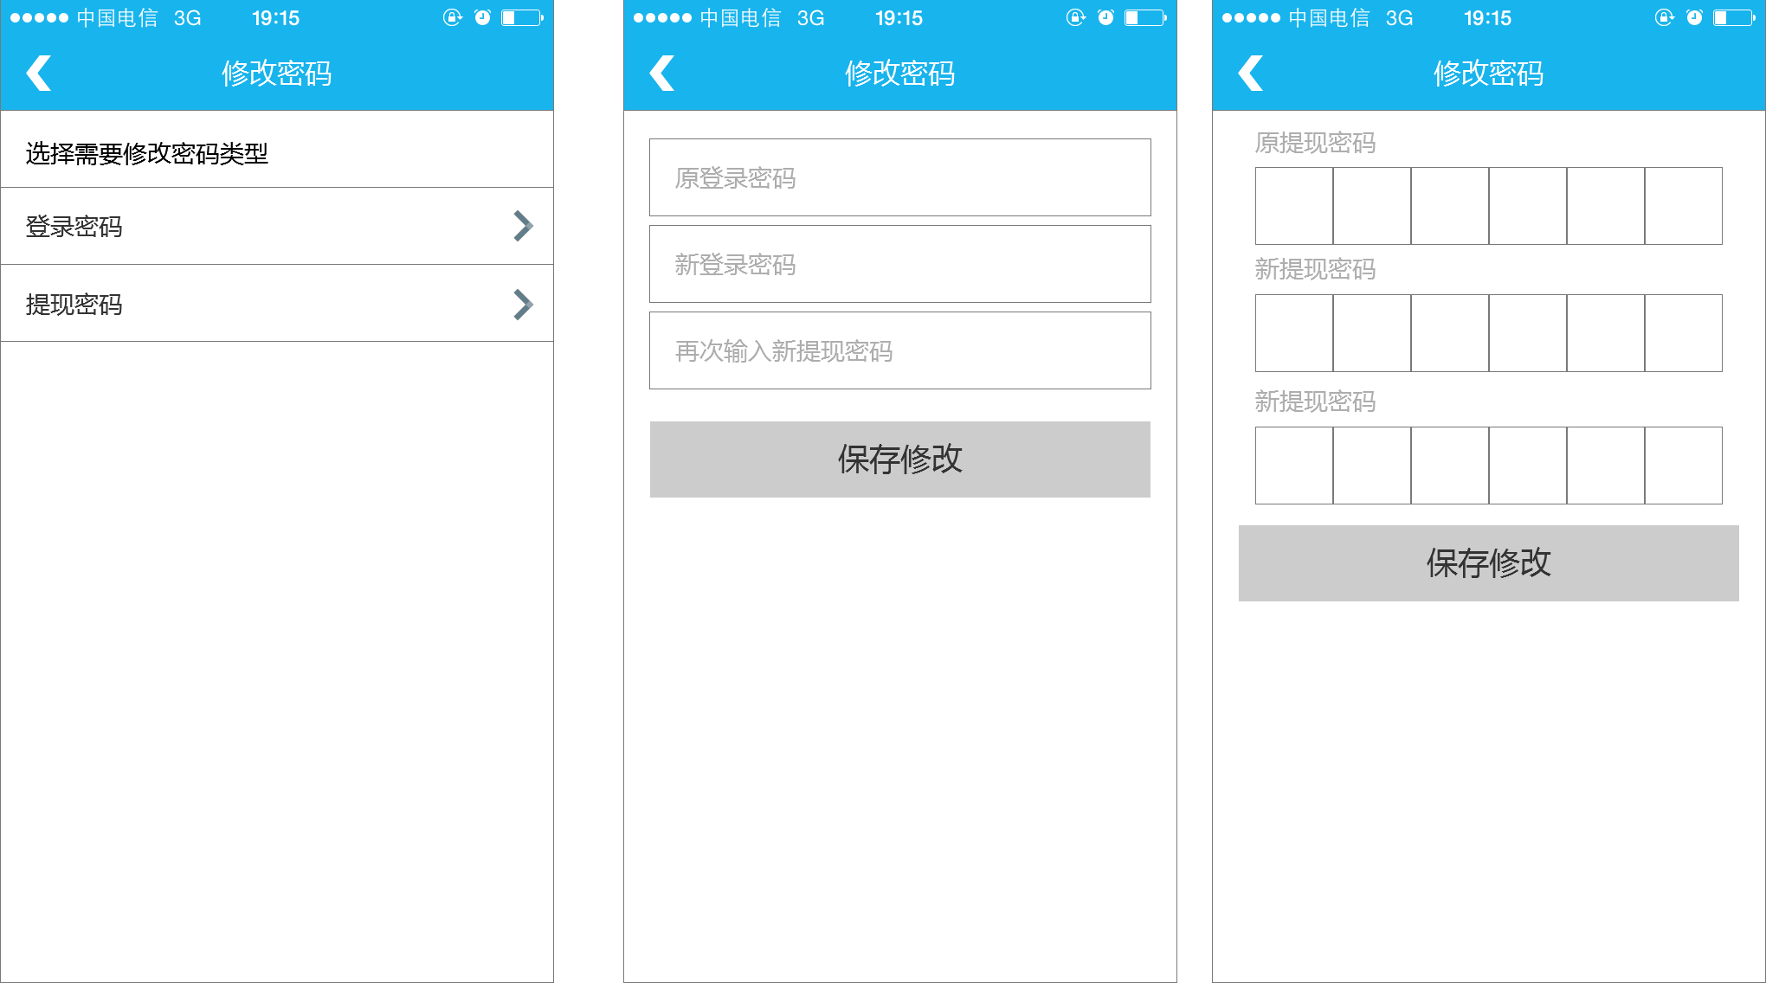
修改密码
修改密码可以选择修改密码类型。
登录密码是字幕和数字结合的密码类型。
提现密码是6位数字的密码类型。
通过输入原始密码和两次新密码进行密码修改。

Slide 16
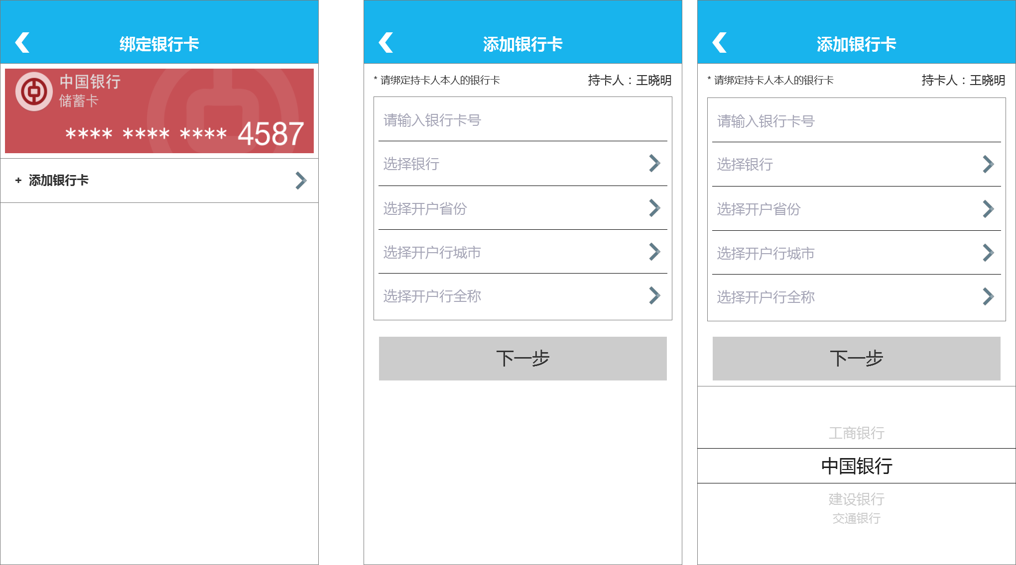
绑定银行卡
绑定银行卡功能中，可以看到已绑定的银行卡。
可以添加银行卡。
选择添加银行卡选择银行、卡户省市、支行全称。

Slide 17
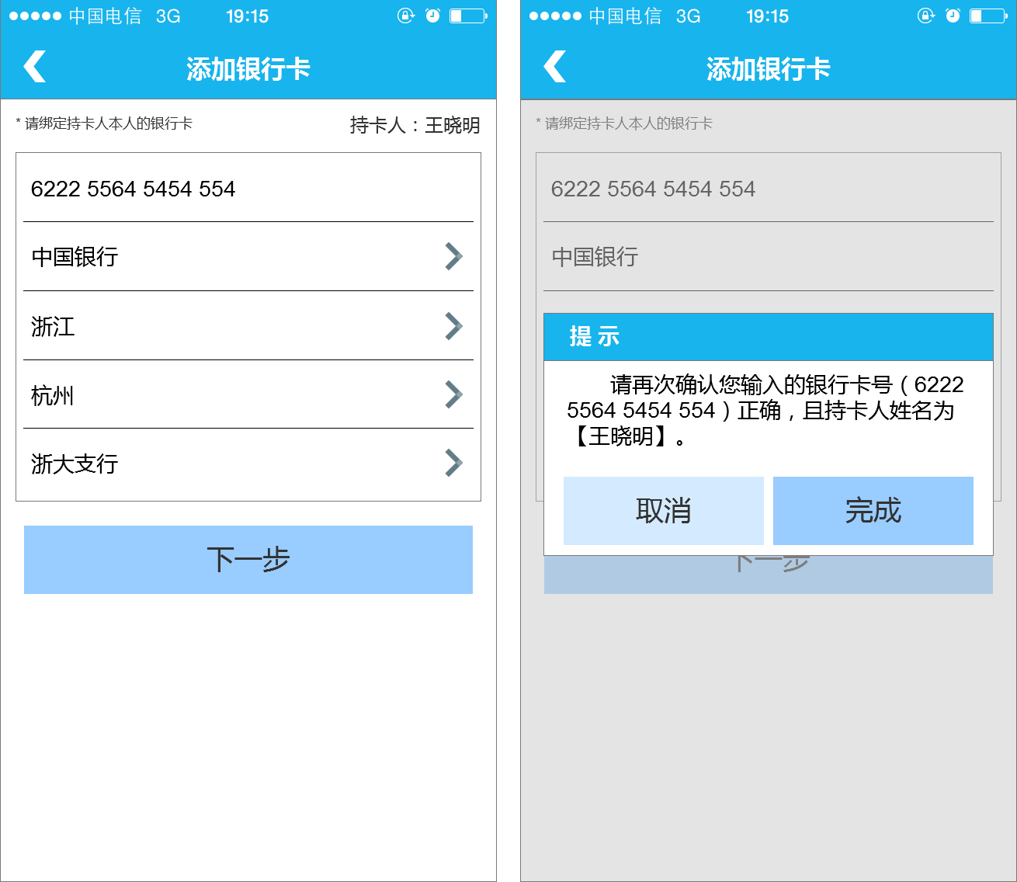
绑定银行卡
添加成功后弹出提示框，确认添加完成回到绑定银行卡的第一个页面。

Slide 18
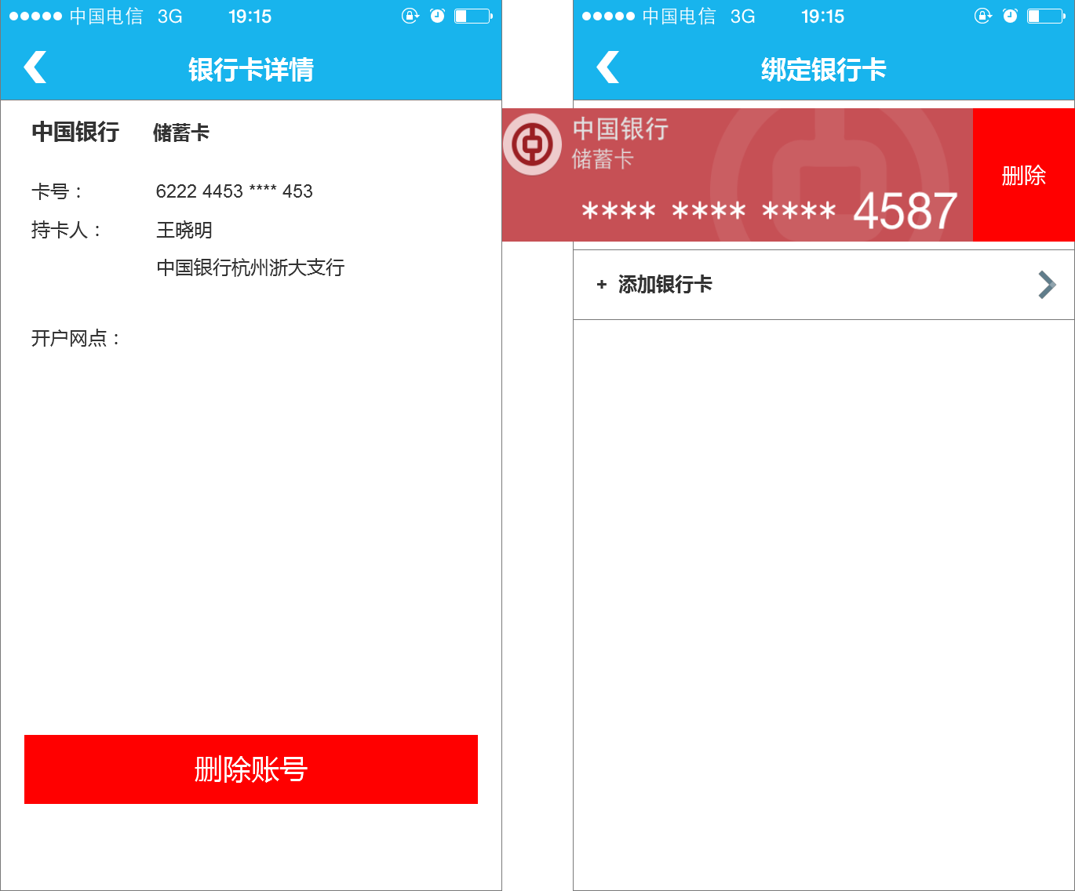
绑定银行卡
点开银行卡，可以看到银行卡详情。
向左滑动删除已绑定银行卡，解除绑定。

Slide 19
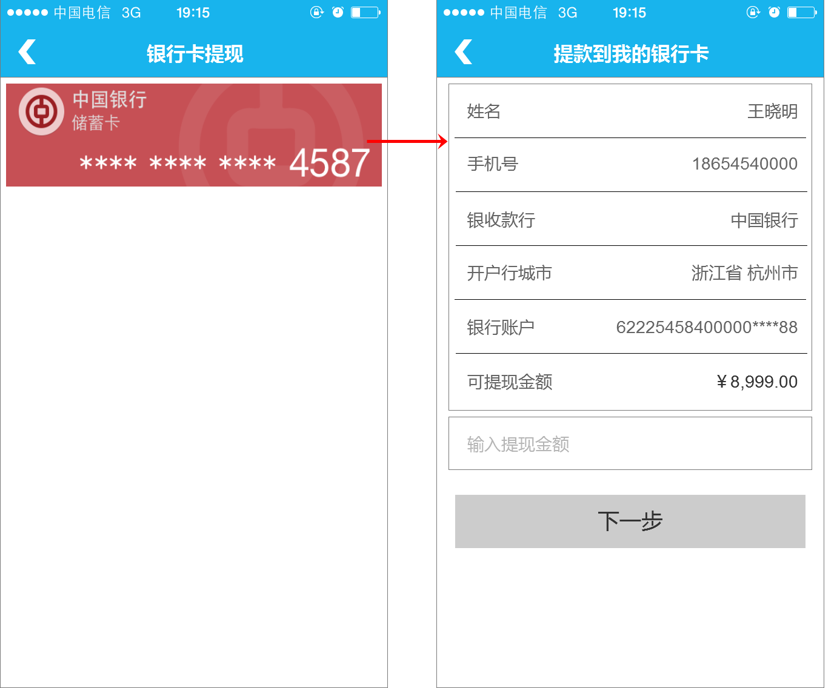
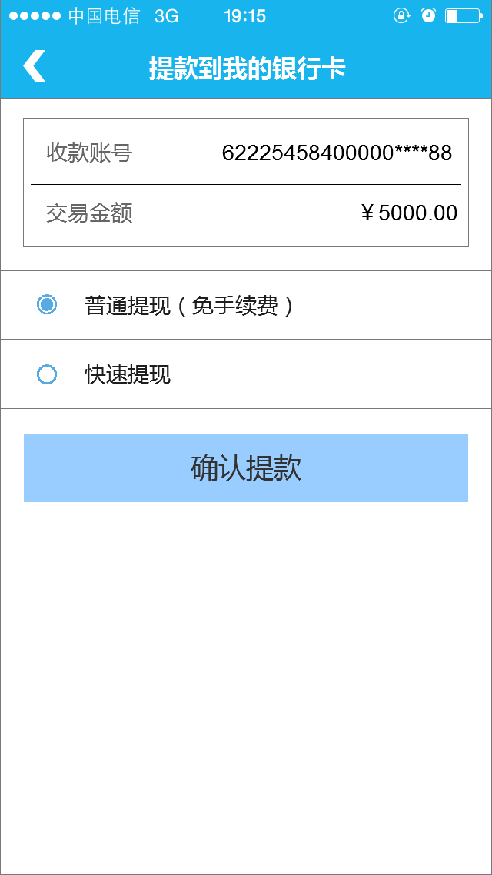
提款到我的银行卡
该界面看到已绑定银行卡，点击后显示银行卡信息，并可以输入提款金额。
生成提款订单，选择提款方式（普通提现和快速提现）
默认选择普通提现。

Slide 20
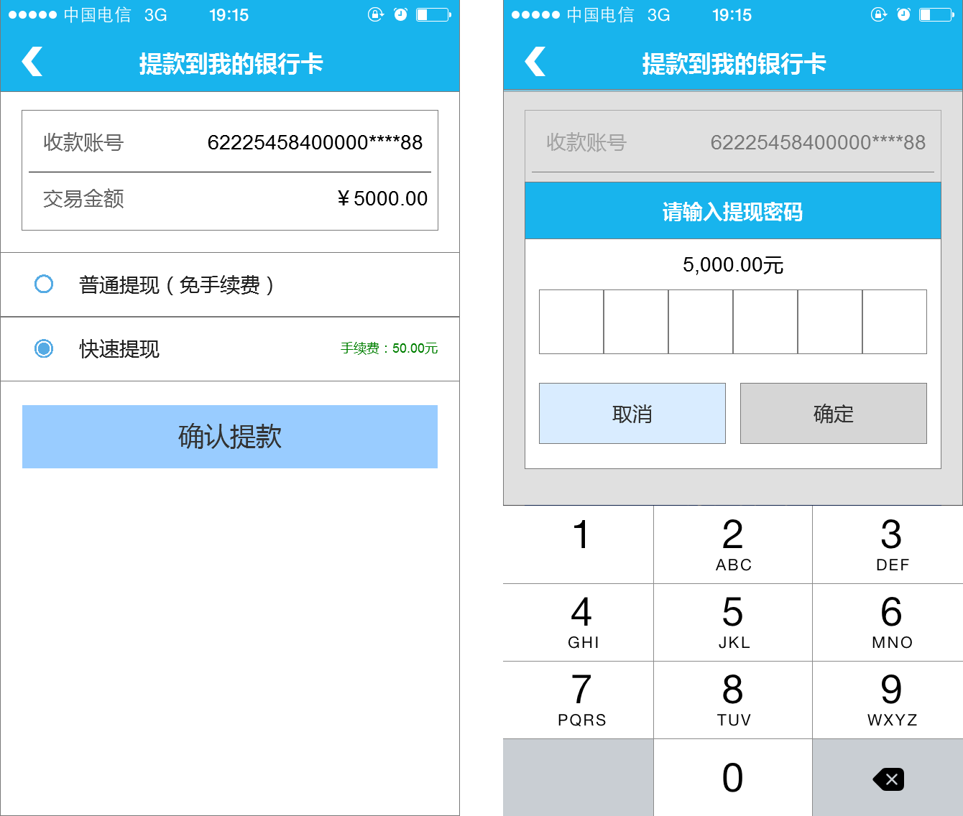
提款到我的银行卡
选择快速提现后，计算手续费，显示在快速提现栏右侧。
确认提款后跳出密码框，要求输入提现密码。

Slide 21
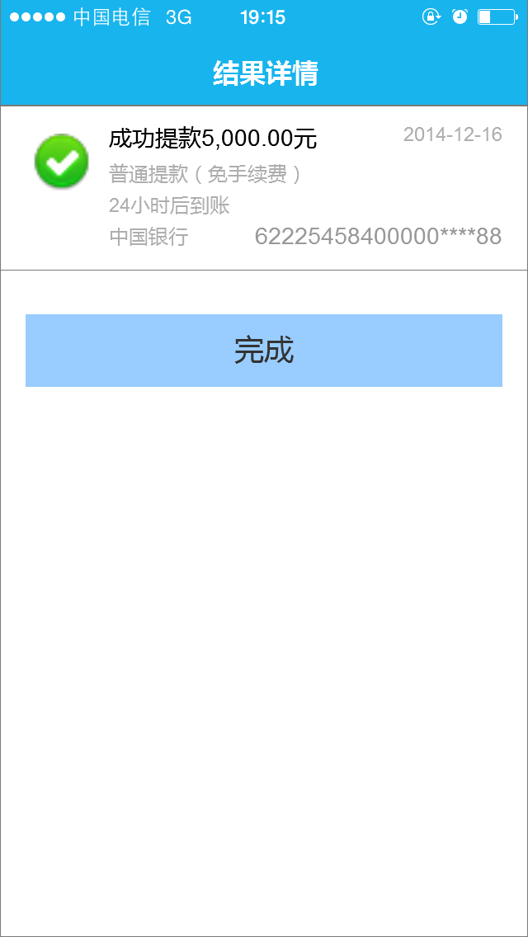
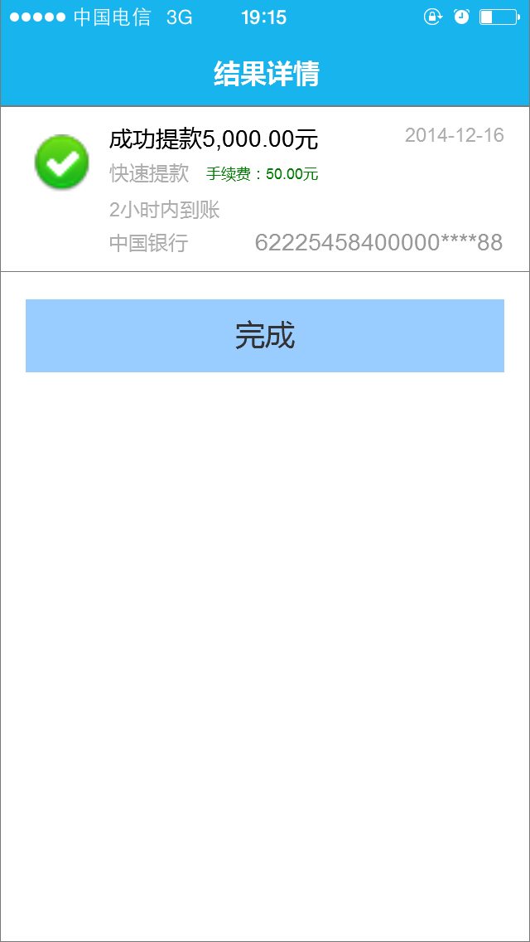
提款到我的银行卡
提款成功后弹出生成结果详情。显示提款方式、到账时间、银行卡和银行卡号。
快速提现显示手续费。

Slide 22
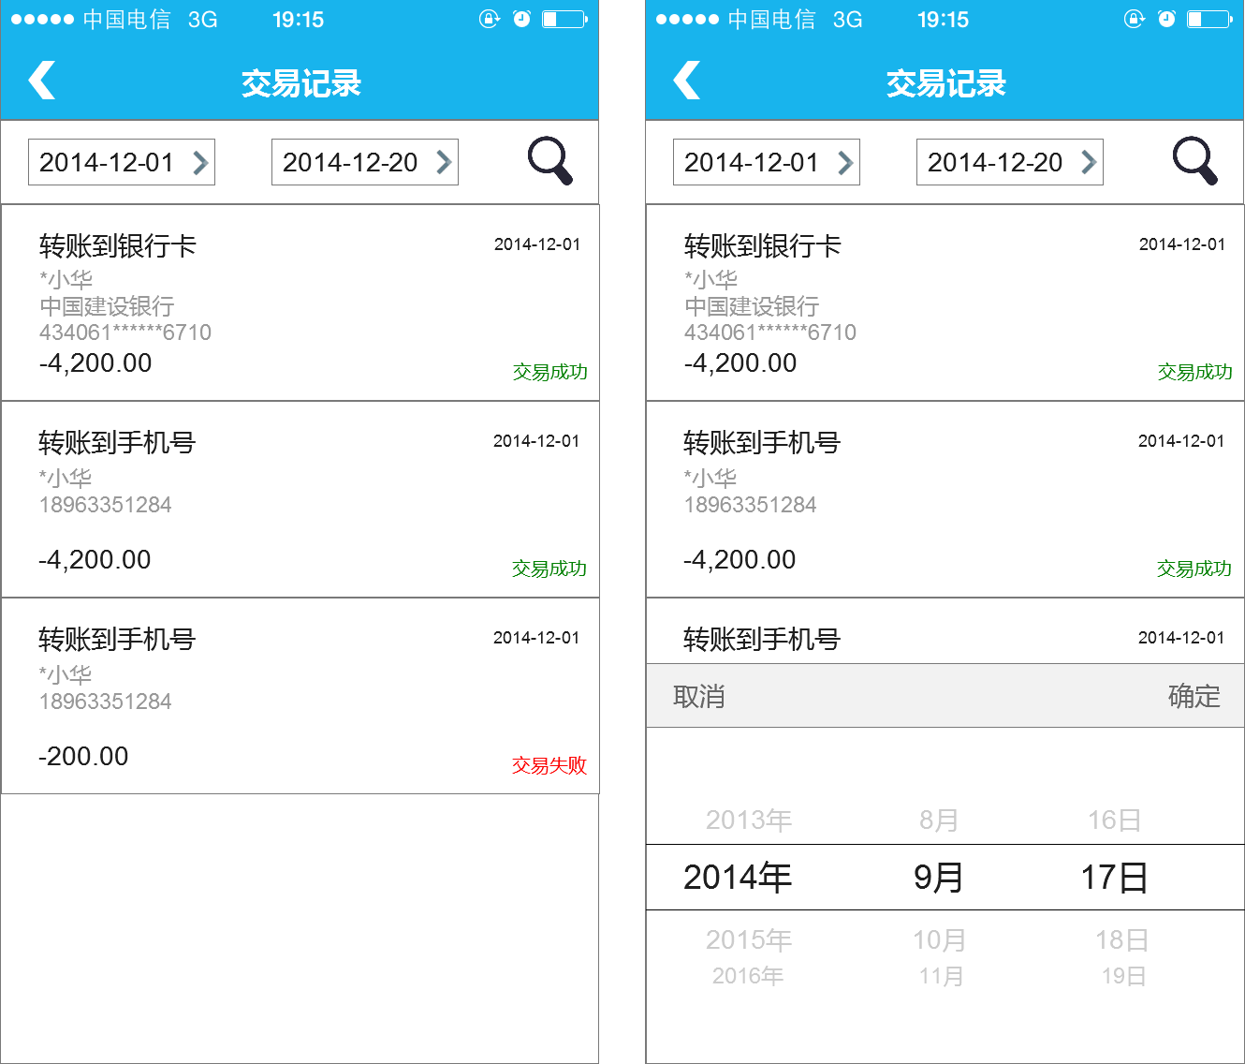
提款到我的银行卡
交易记录显示交易类型、交易金额、交易时间和交易状态。
可以通过时间区间搜索某时间段的交易记录。

